Slide 1

CHÀO MỪNG CÁC CON ĐẾN VỚI TIẾT TOÁN

Slide 2

Các số có 2 chữ số
(Từ 21 đến 40)

Slide 3
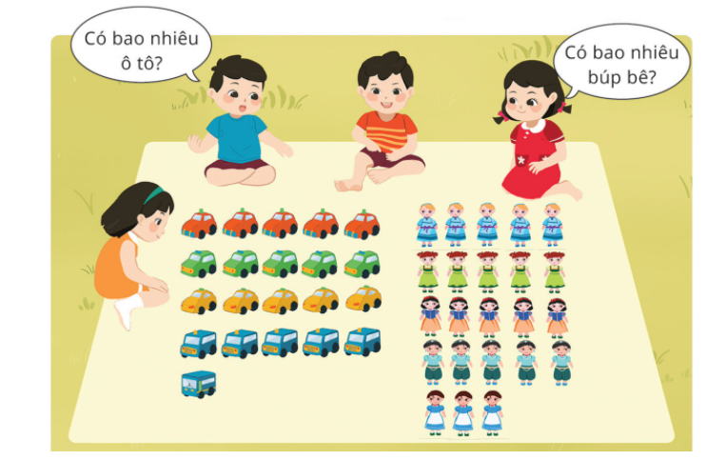

Slide 4
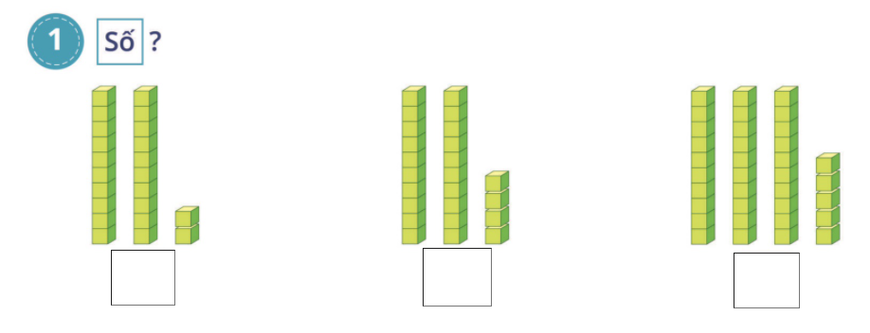
22
24
35

Slide 5
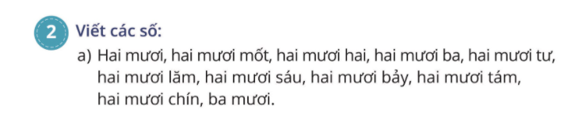
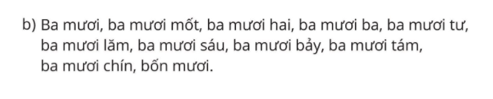
20, 21, 22, 23, 24, 25, 26, 27, 28, 29, 30
30, 31, 32, 33, 34, 35, 36, 37, 38, 39, 40

Slide 6
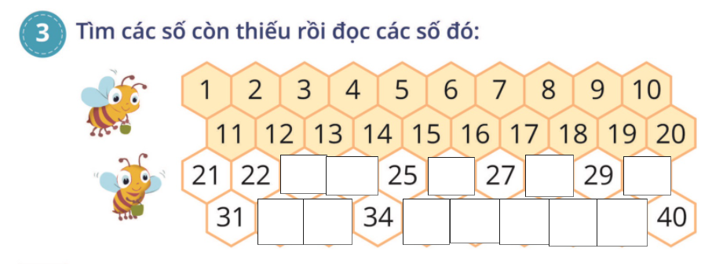
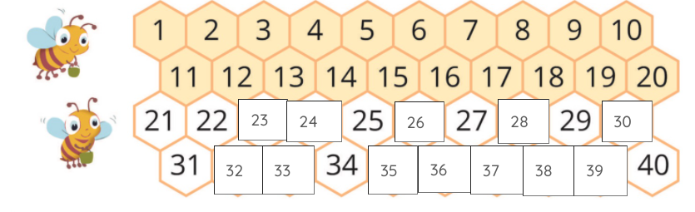

Slide 7
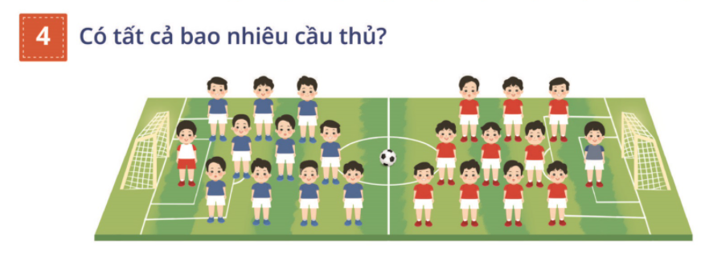
Có tất cả 22 cầu thủ

Slide 8


